Slide 1

BoVoyages

Slide 2
Equipe
Pia BAUER
Doctorat en mathématiques
Certificat d'Aptitude aux Fonctions de Directeur d'Etablissement médico-social
SCRUM MASTER
Gabrielle GRATECAP
Master Neurosciences
DEVELOPPEUSE
Moussa SALL
Master Management International
DEVELOPPEUR

Slide 3
CONTEXTE

Slide 4
Client : BoVoyages
Vente des voyages invendus des agences de voyages
Système de vente flash : dates fixées et imminentes → prix soldés

Slide 5
Problématique / Enjeux
inaccessibilité + peu de visibilité => Chiffre d’affaires
lenteur administrative et problème d’archivage => Coûts
pas de suivi qualité et marketing => Image

Slide 6
Solution : automatisation des Processus:
Application Web
Réservation et paiement en ligne, disponible 7j/7, 24h/24
Site bien construit et attrayant
↗ Nombre de visites
Base de données
Sauvegarde des clients et des voyages
VALEUR AJOUTEE : Sécurisation des transactions bancaires (Java)

Slide 7
CONCEPTION

Slide 8
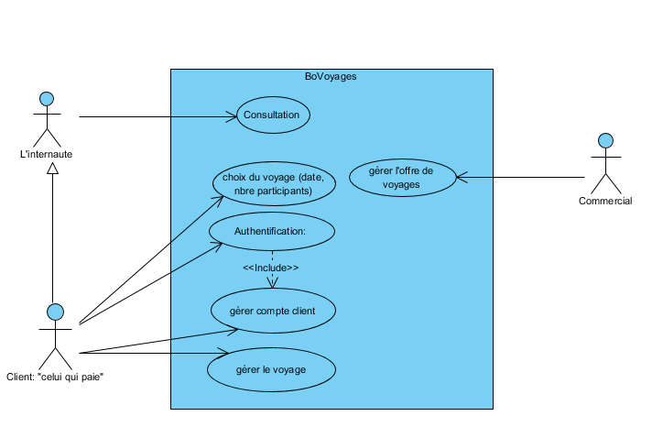
Diagramme de Cas D’Utilisation : client et commercial

Slide 9
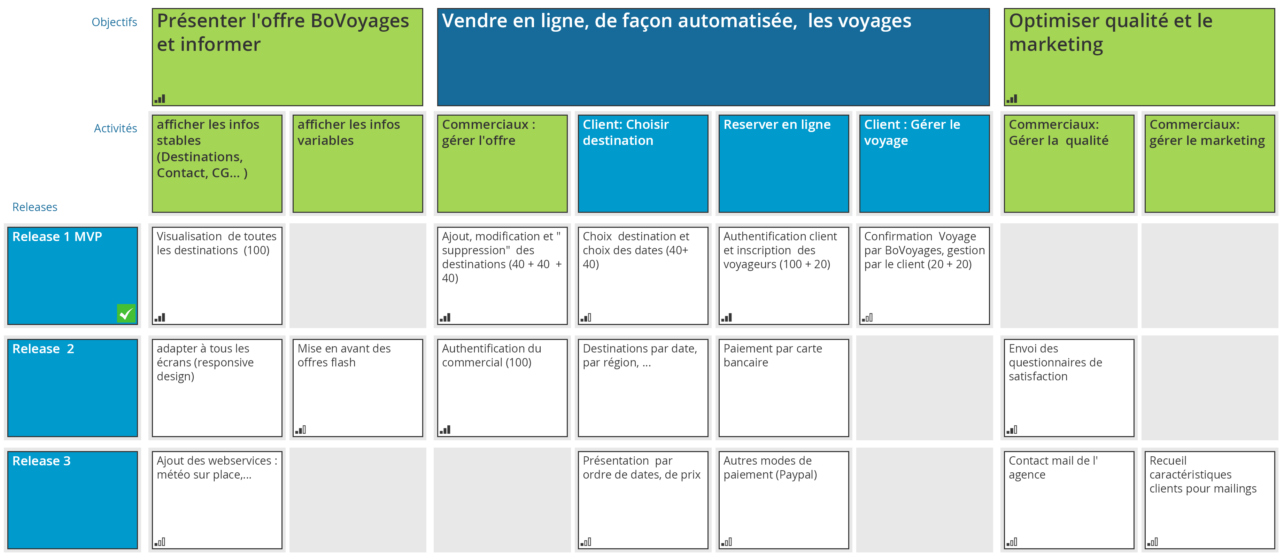
User Story Mapping BoVoyages

Slide 10
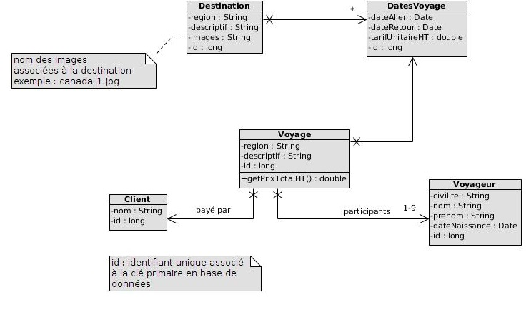
Diagramme de Classes

Slide 11
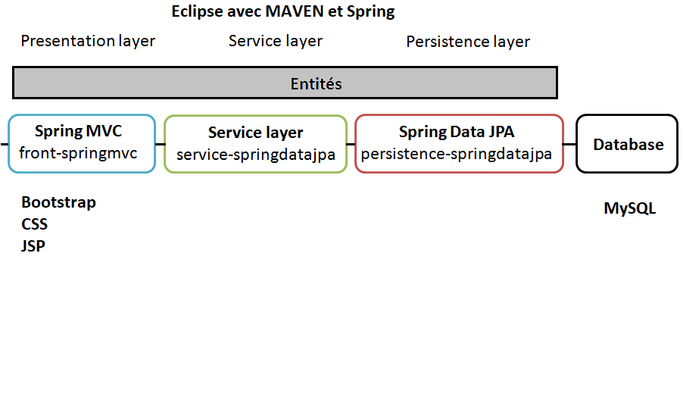


Architecture N-Tiers :

Slide 12
REALISATION

Slide 13
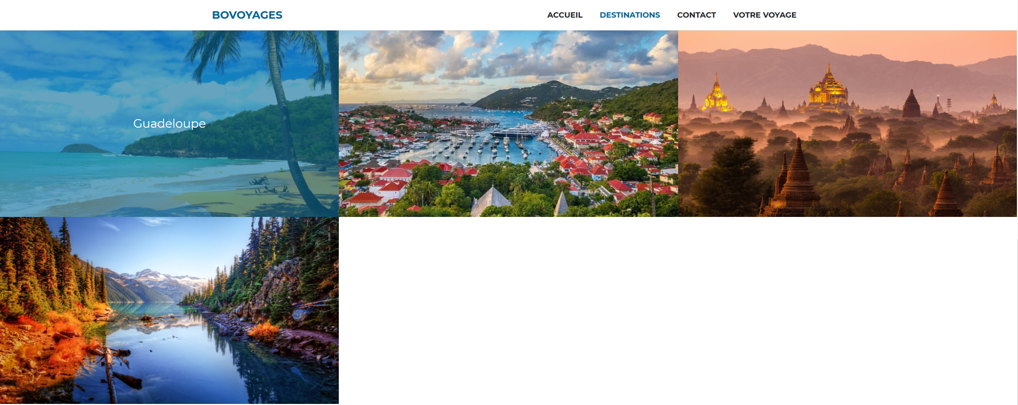
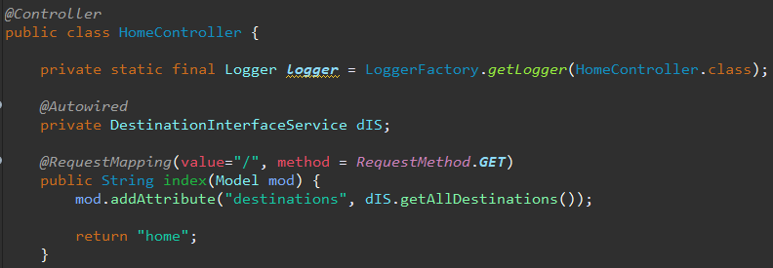
Fonctionnalité : Liste de destinations

Slide 14
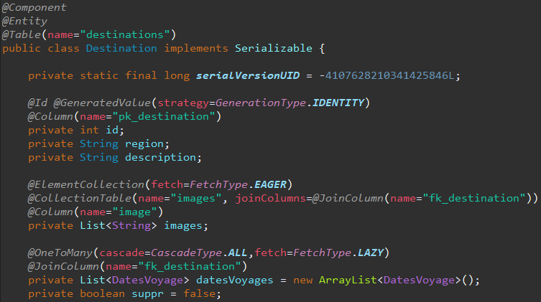
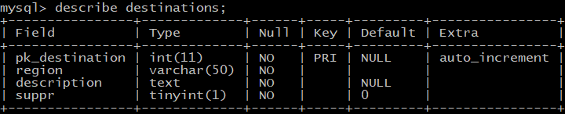
Entité
Base de données

Slide 15
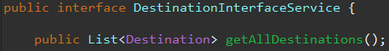
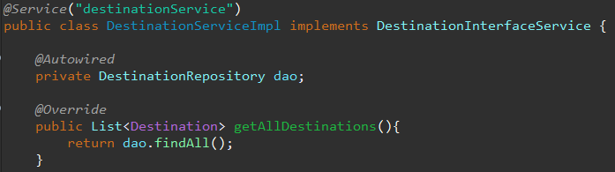
Service et Repository
Service
Service
Spring Data JPA

Slide 16
Controller
Spring MVC

Slide 17
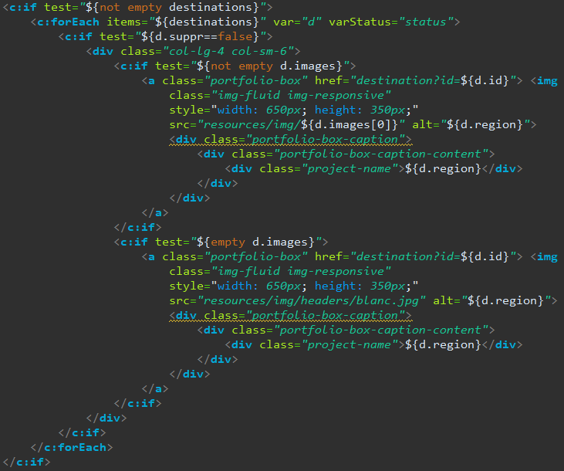
JSP (Java Server Page)
Spring MVC

Slide 18
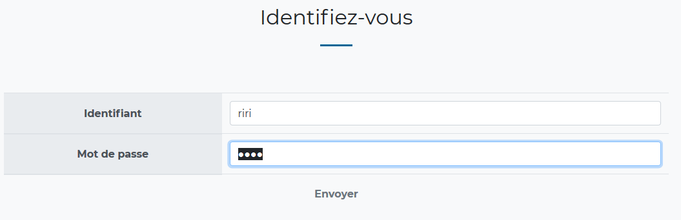
ECRAN 2 : authentification Client

Slide 19
ECRAN 2 : authentification Client

Slide 20
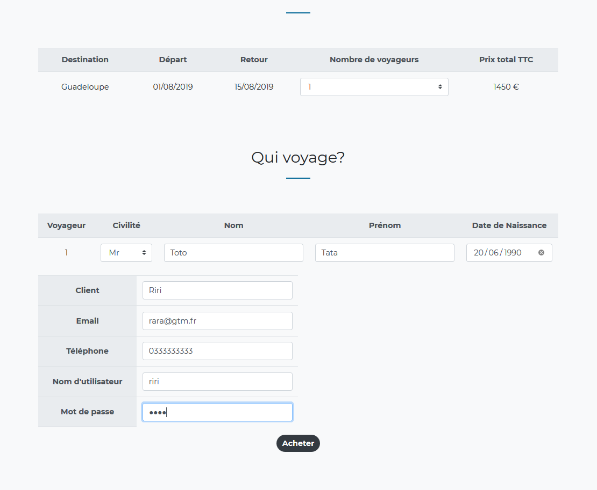
ECRAN : Réservation d’un voyage

Slide 21
ECRAN : Réservation d’un voyage

Slide 22
BILAN

Slide 23
Burnup chart : sprint pour release 1 (mvp) sur 3 jours, 3 ETP, 10 user stories

Slide 24
MERCI

Slide 25
Bilan Personnel : Pia BAUER
Objectif: élargir mes compétences en cohérence avec ma formation initiale (doctorat en mathématiques pures)
et une reconversion professionnelle récente (direction établissement médico-social)

